Slide 1
Мобильная робототехника
Результат выполнения
Лабораторной работы №5
Выполнил Ёда Никита Дмитриевич

Slide 2
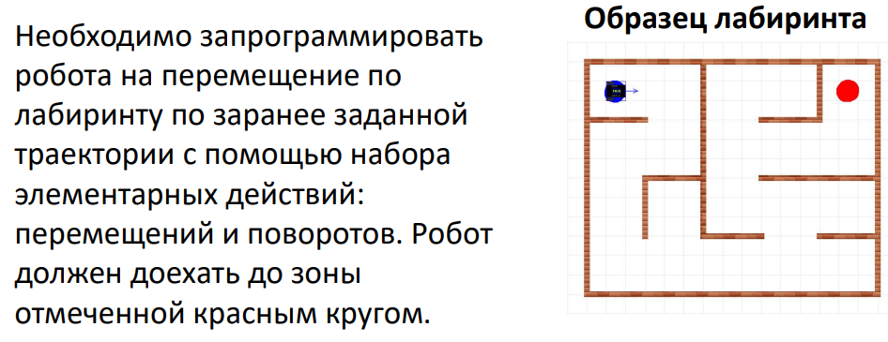
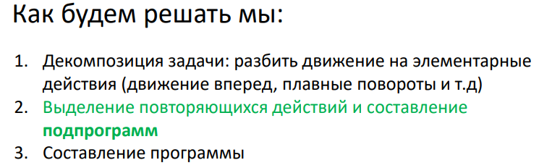

Slide 3
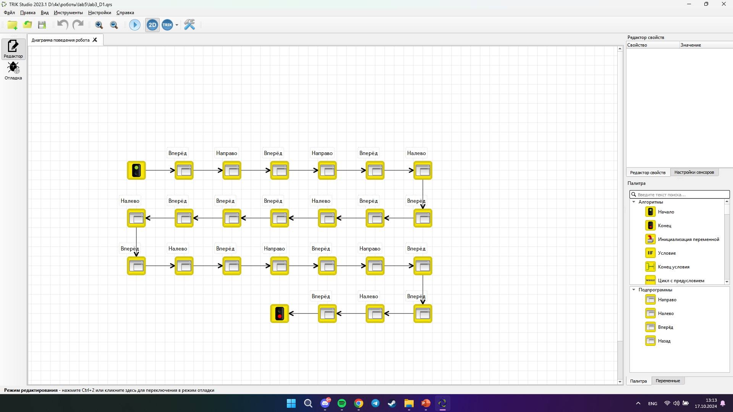

Slide 4
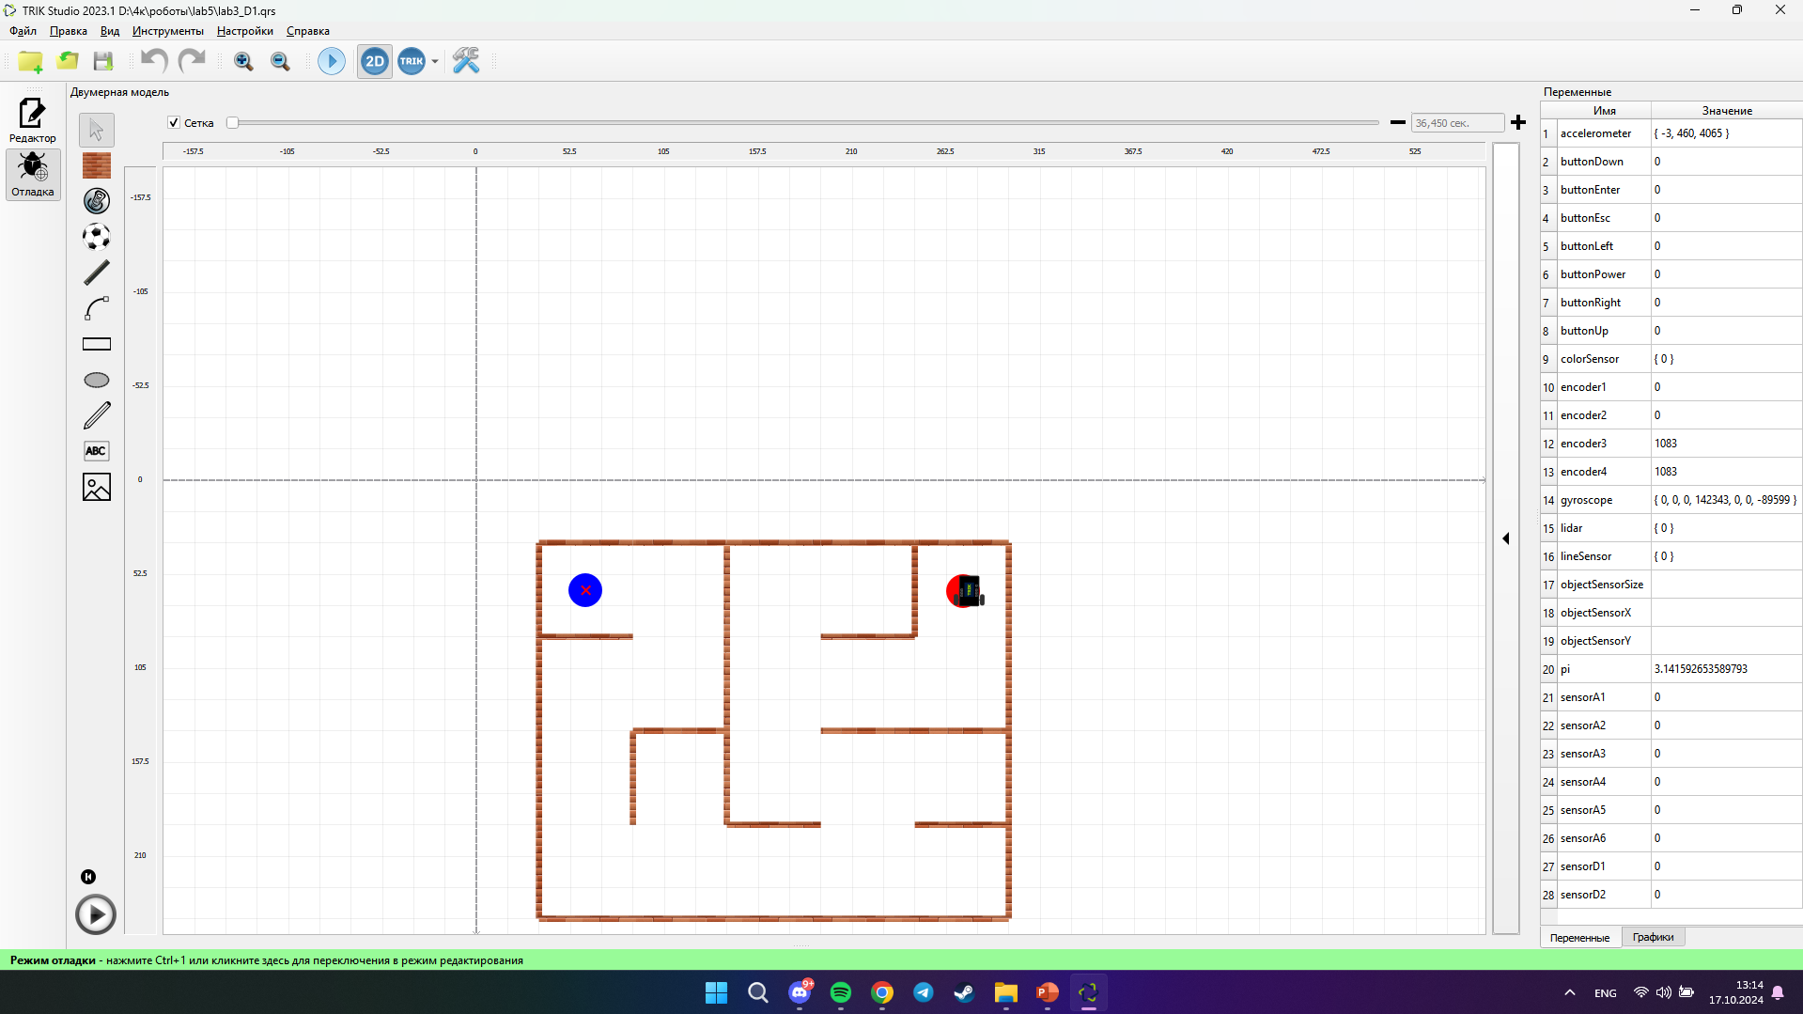

Slide 5
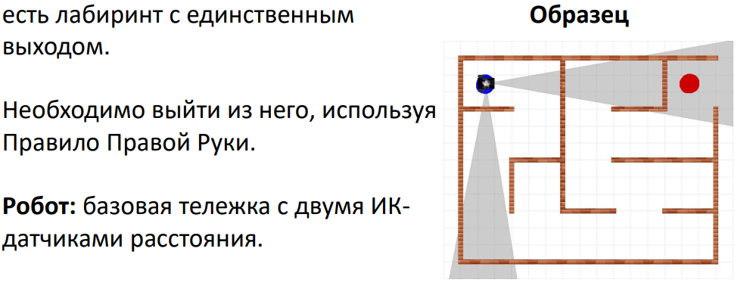

Slide 6
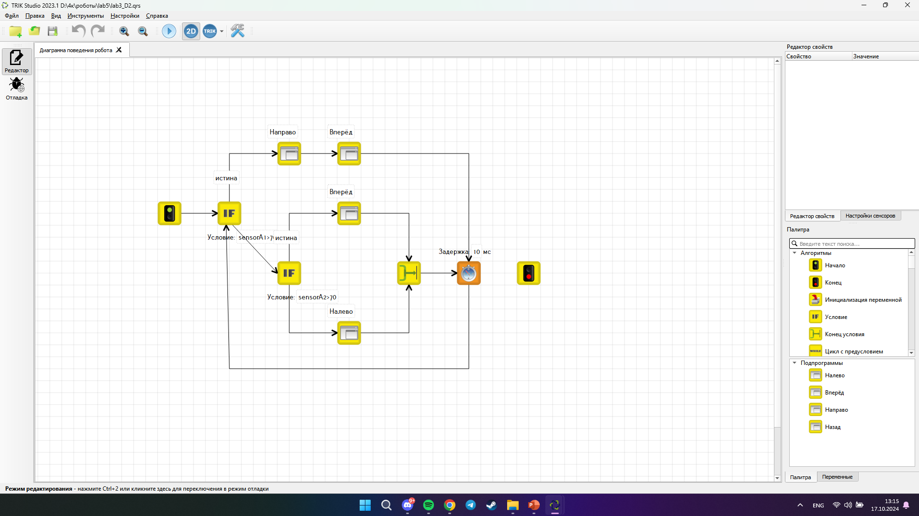

Slide 7
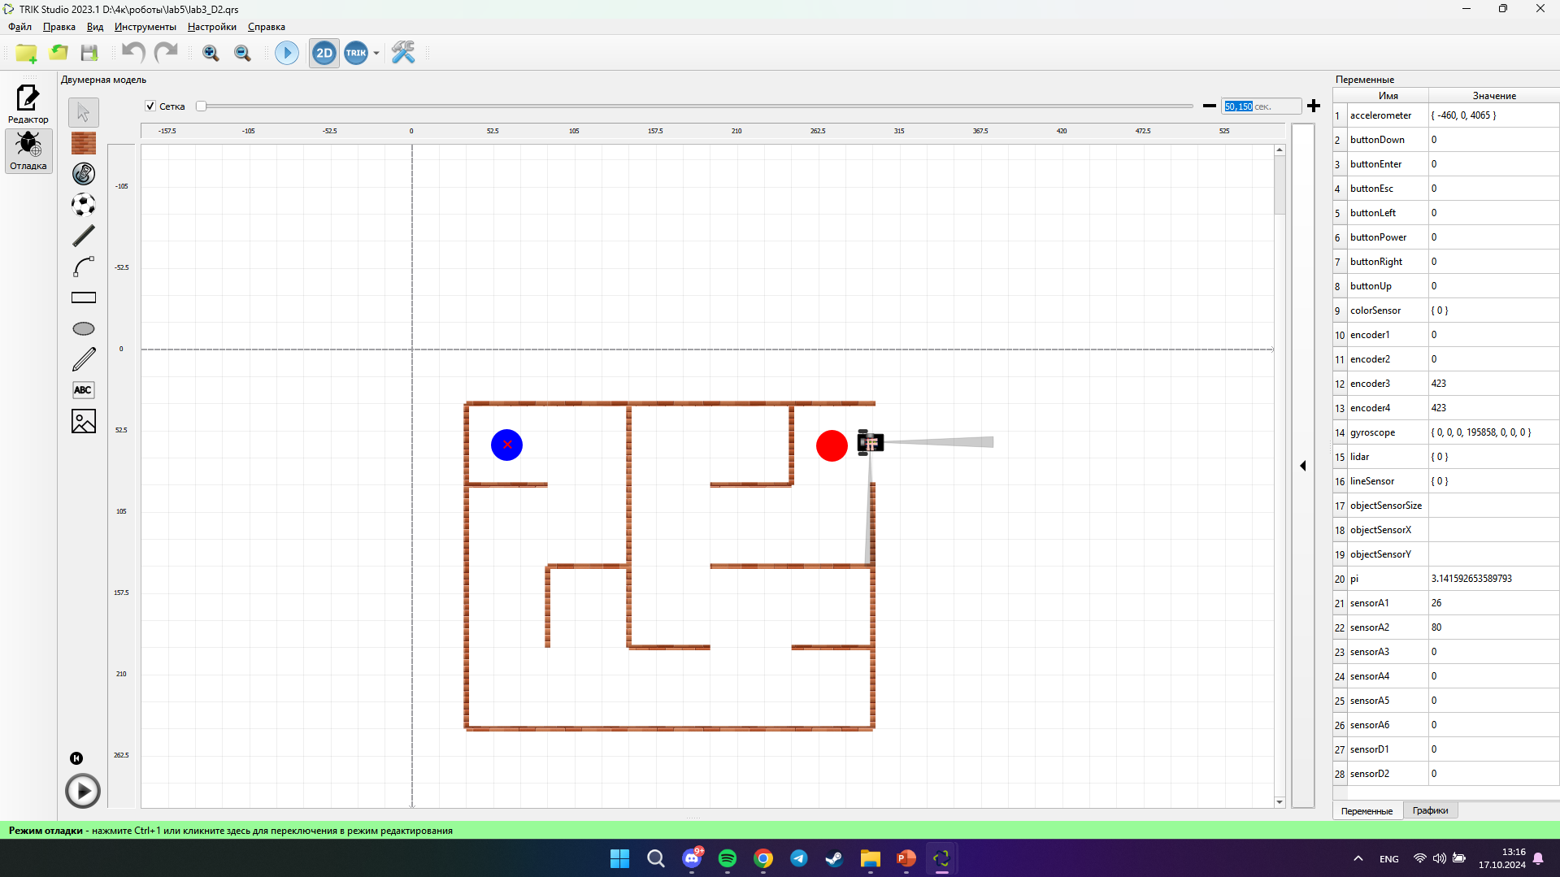

Slide 8
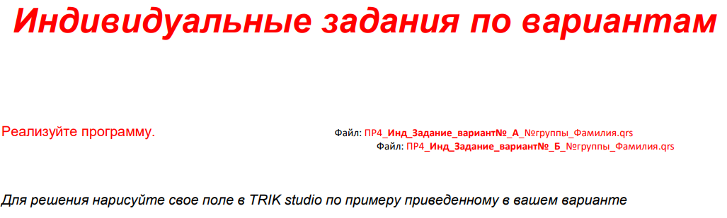
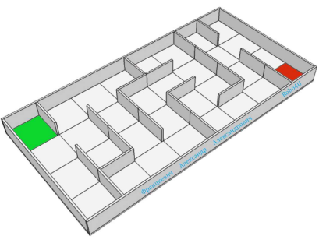
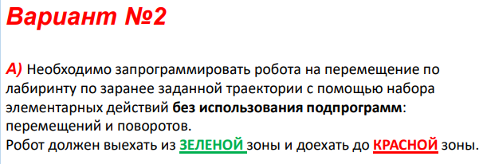

Slide 9
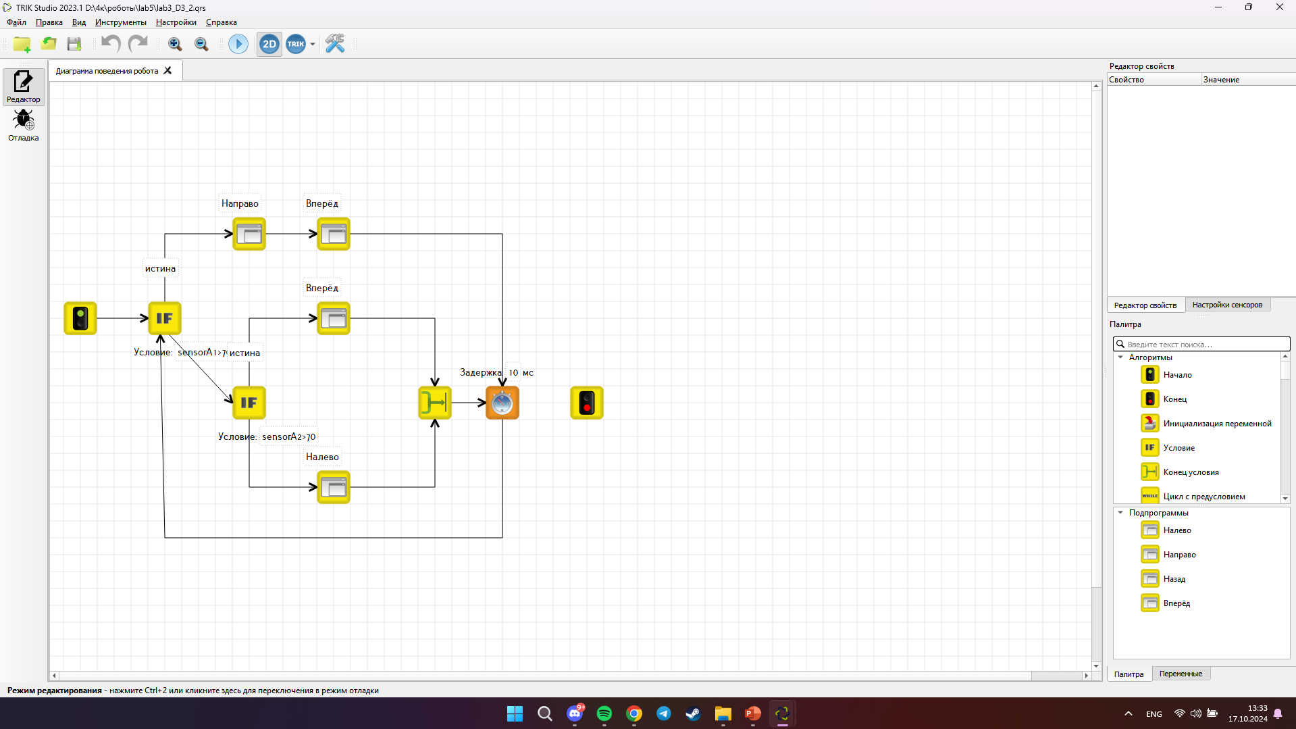

Slide 10
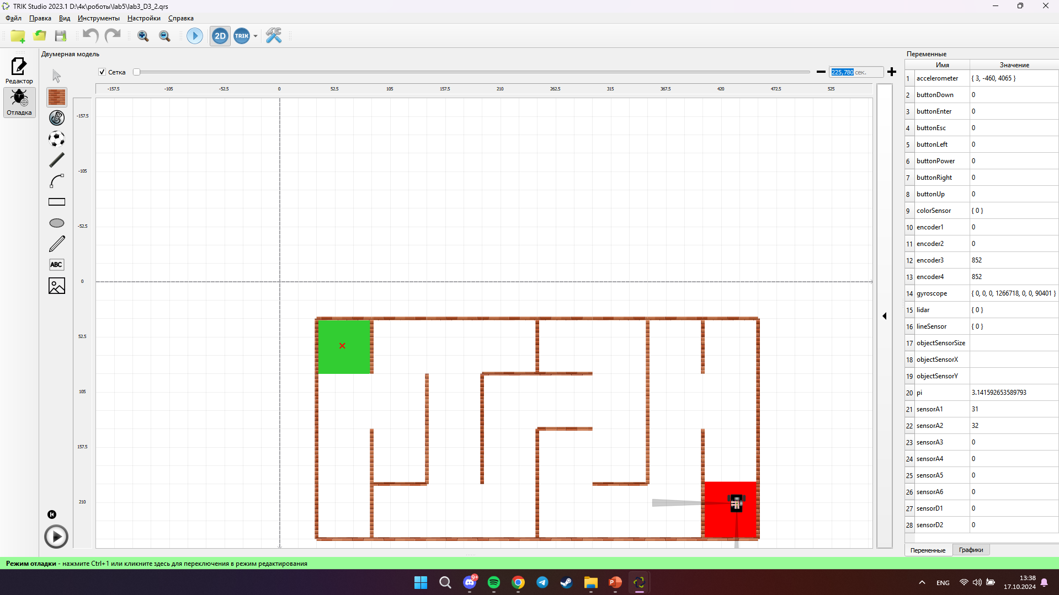

Slide 11
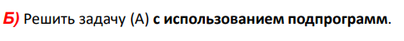

Slide 12
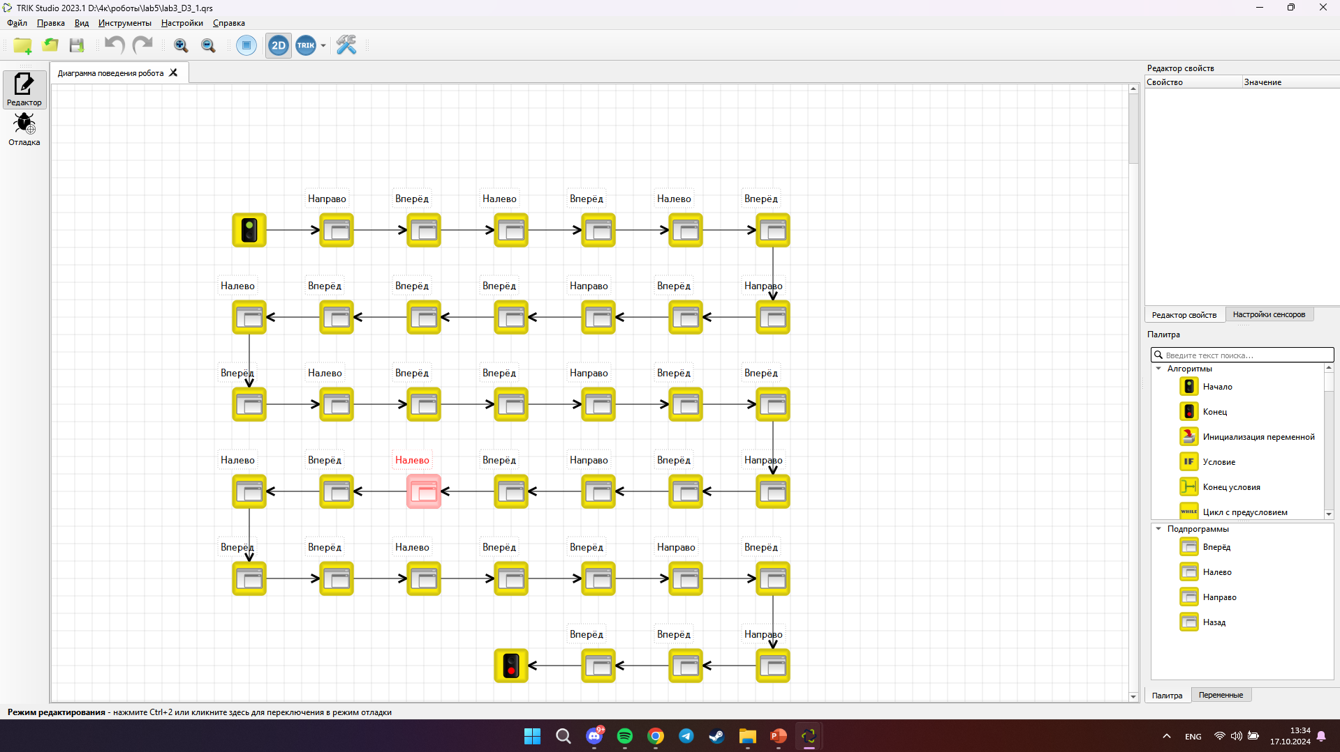

Slide 13
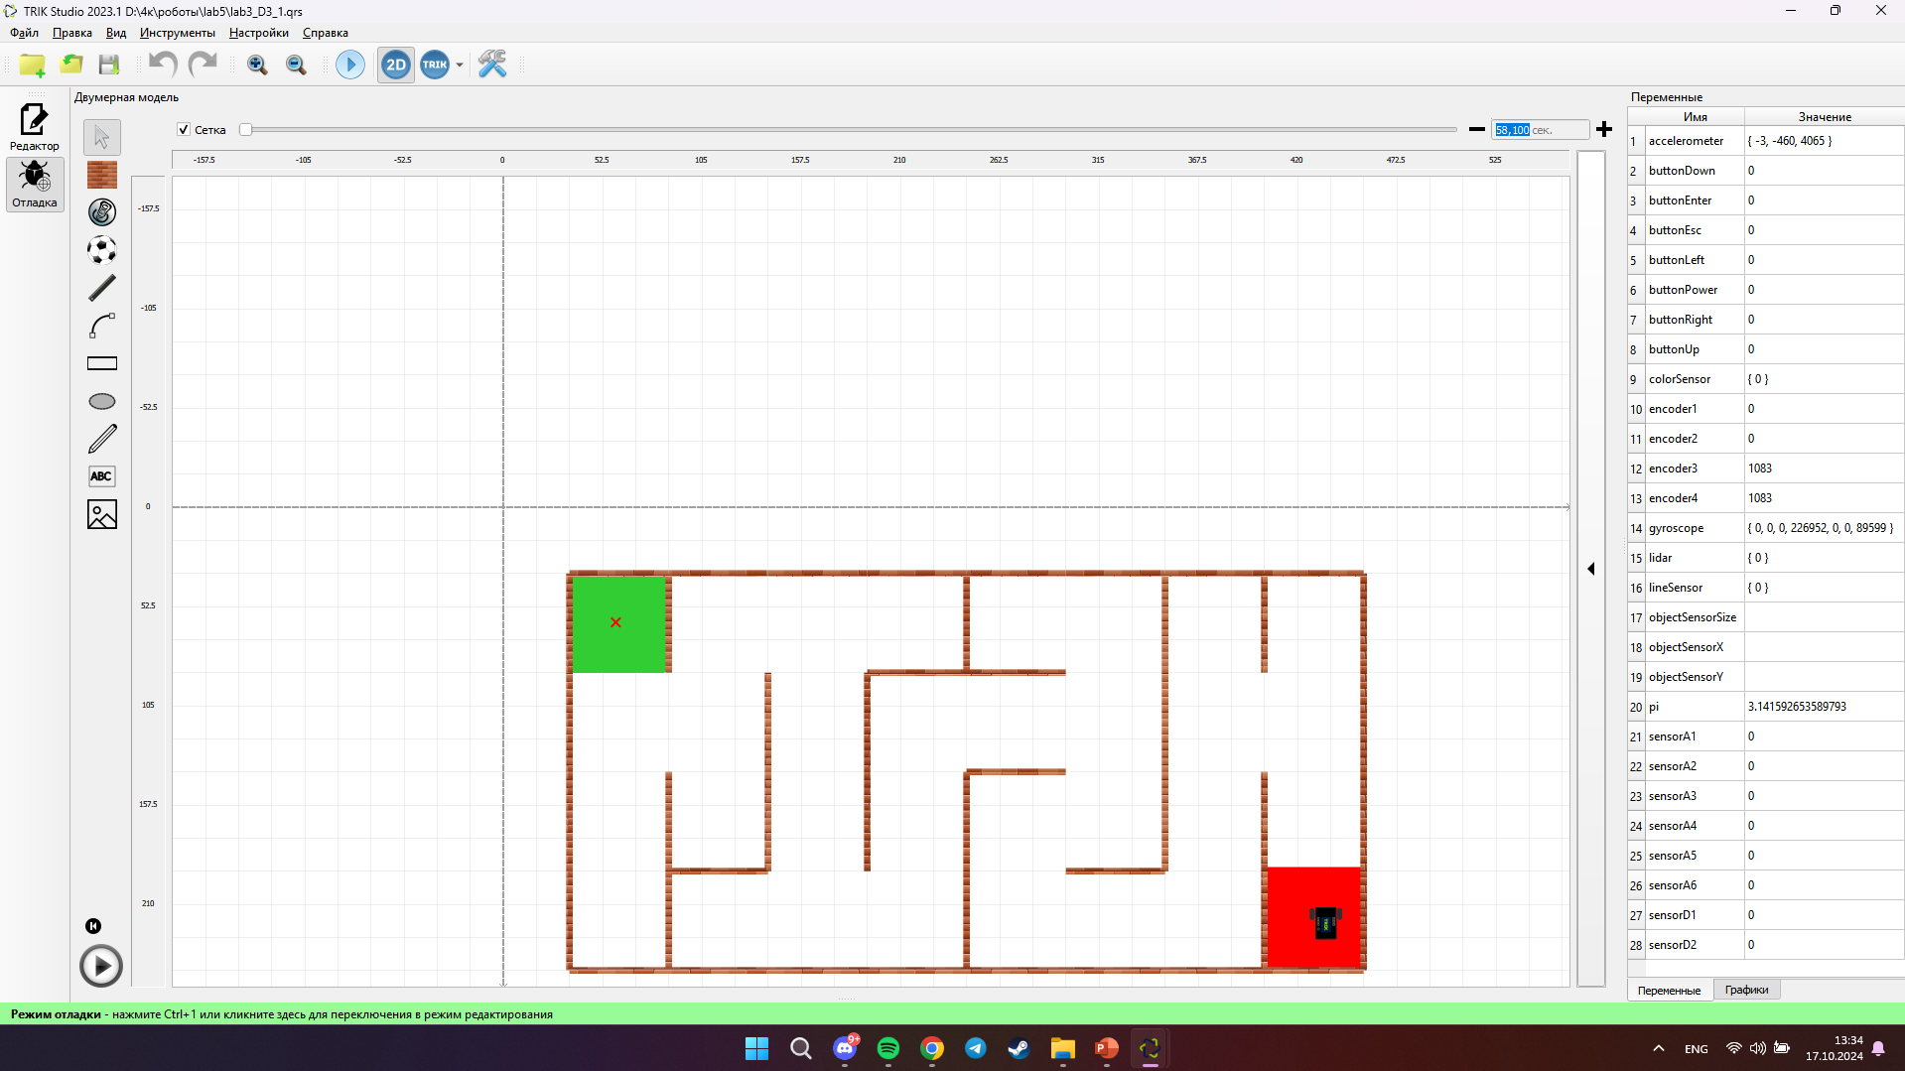

Slide 14
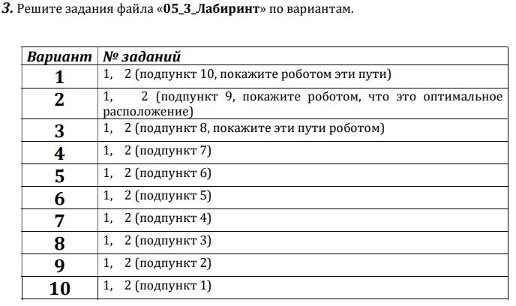
Примечание: Вариант 2

Slide 15
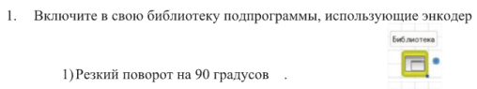

Slide 16
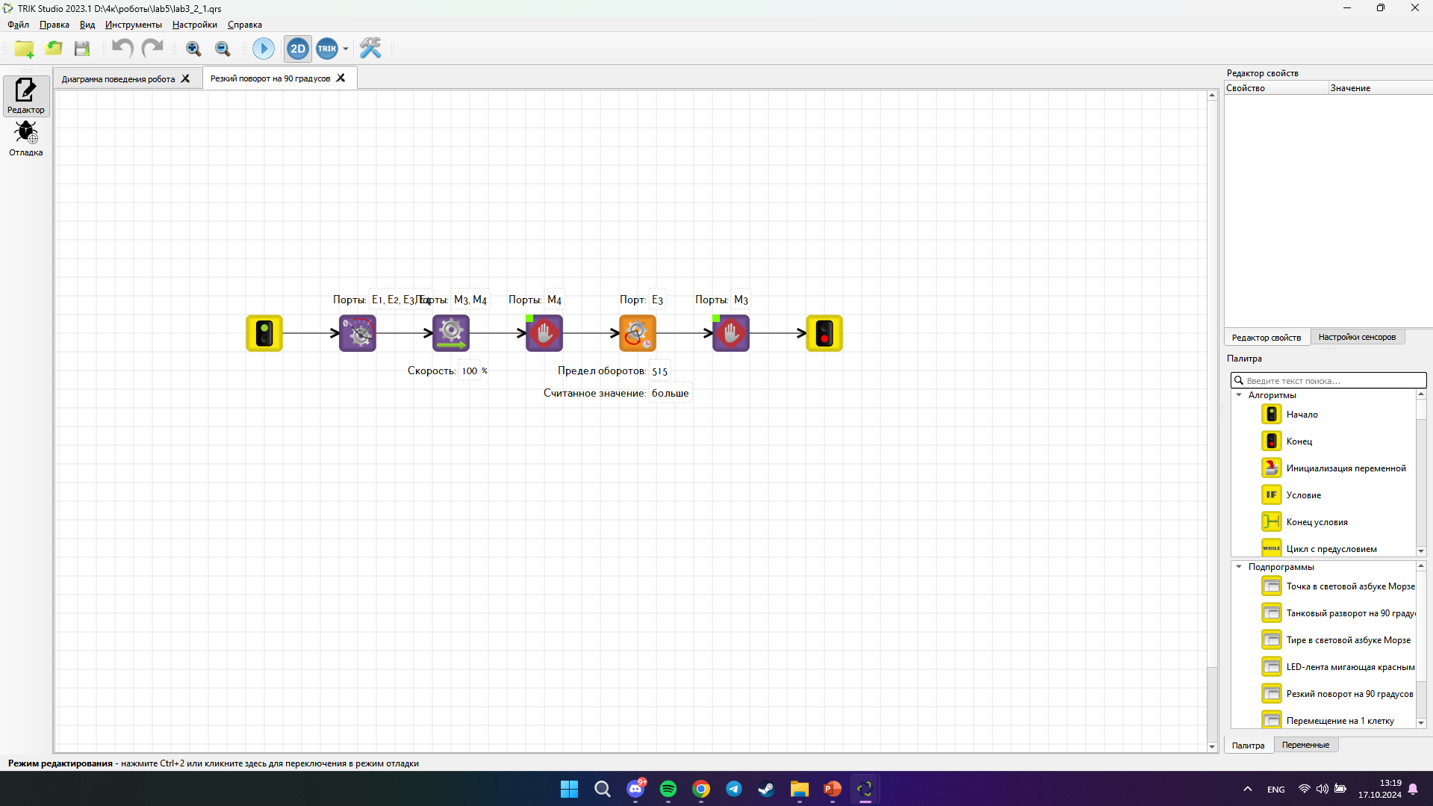

Slide 17
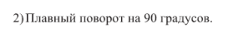

Slide 18


Slide 19
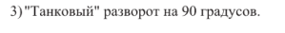

Slide 20


Slide 21
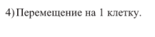

Slide 22
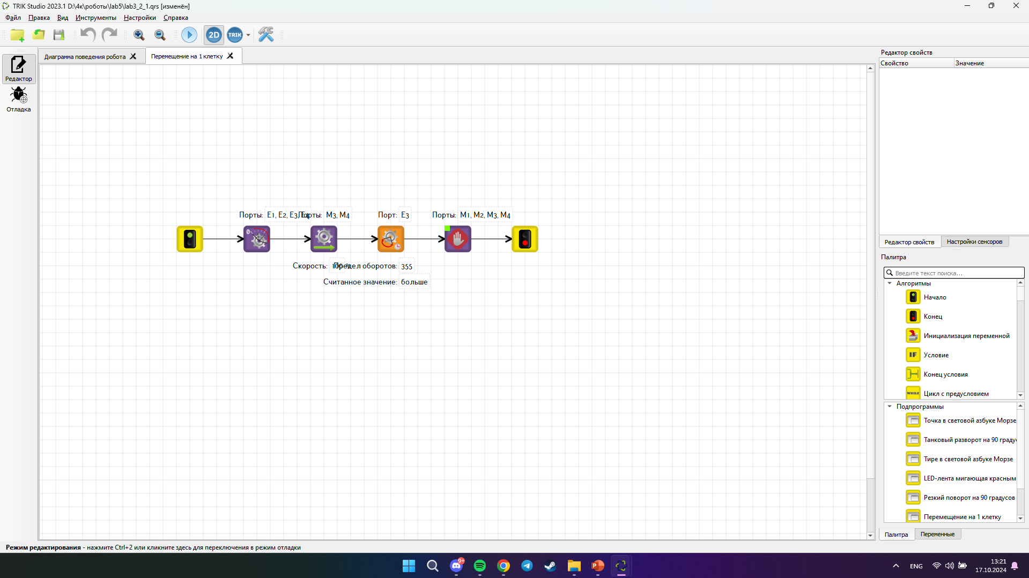

Slide 23
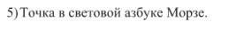

Slide 24
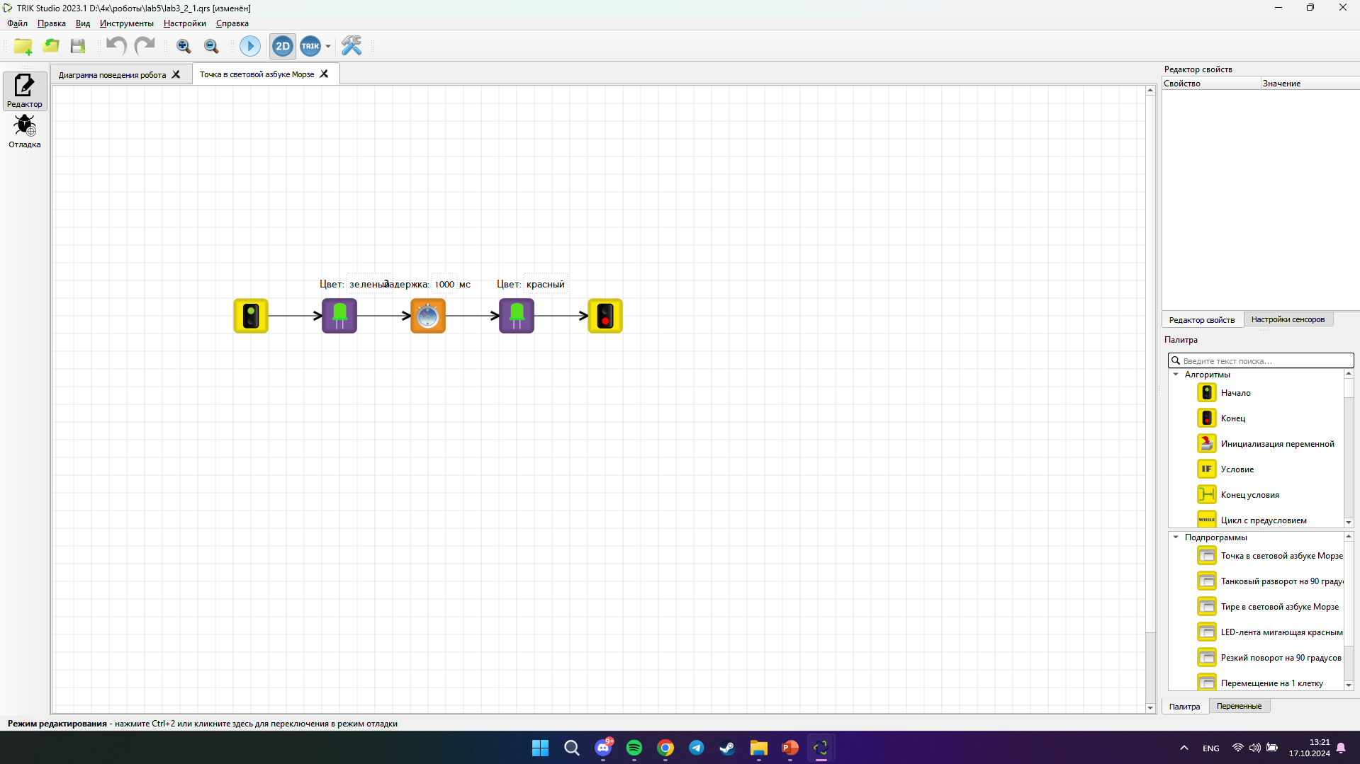

Slide 26


Slide 28
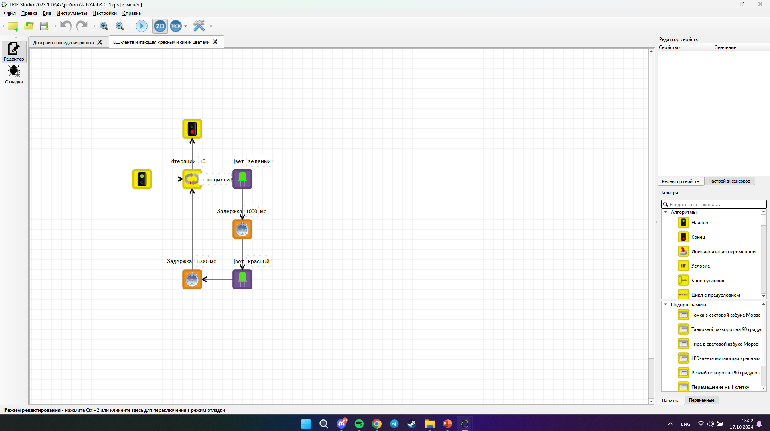

Slide 29
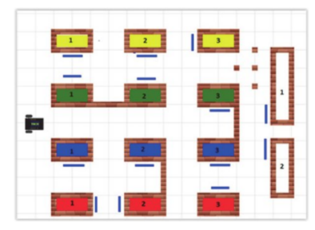

Slide 30
Нарисую схему в TRIK и координатные оси
Расставлю значения на осях

Slide 31
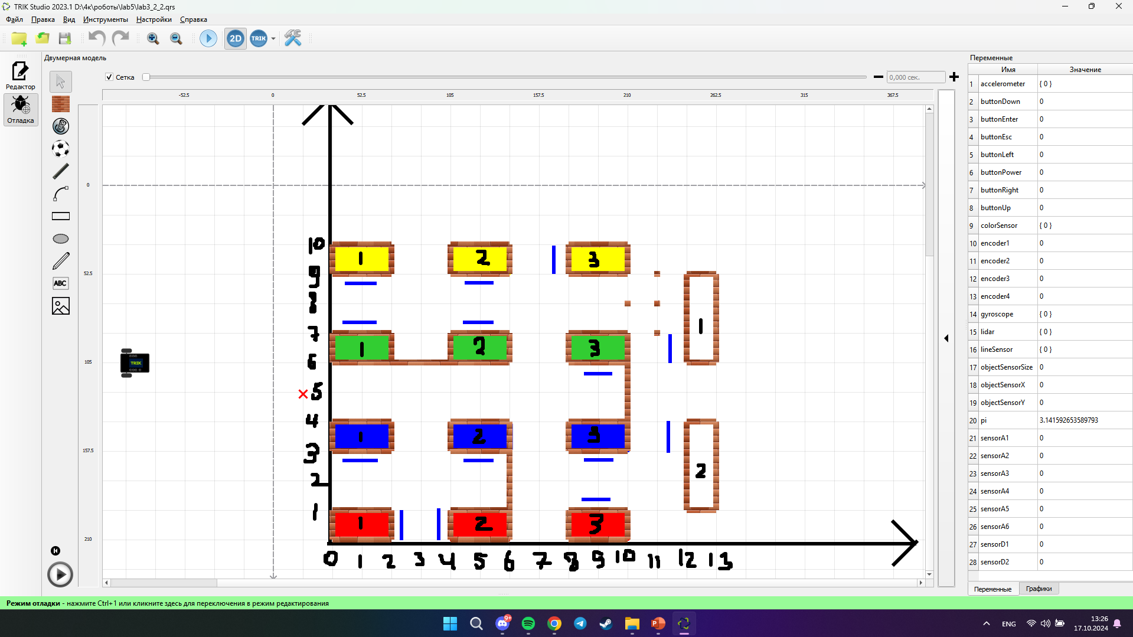

Slide 32
Найду координаты каждой двери
(2.5;0.5)
(3.5;0.5)
(9;1.5)
(1;2.5)
(5;2.5)
(9;2.5)
(1;7.5)
(5;7.5)
(9;5.5)
(1;8.5)
(5;8.5)
(7.5;9.5)
(11.5;6.5)
(11.5;3.5)
Напишу код, который находит сумму Евклидовых расстояний от каждой двери до всех остальных

Slide 33
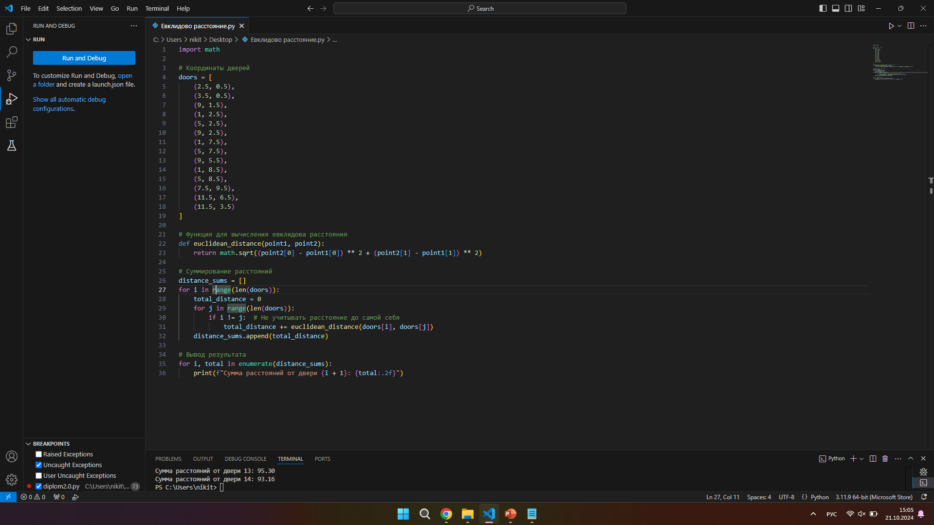

Slide 34
Сумма расстояний от двери 1: 89.99
Сумма расстояний от двери 2: 85.08
Сумма расстояний от двери 3: 82.19
Сумма расстояний от двери 4: 90.26
Сумма расстояний от двери 5: 69.08
Сумма расстояний от двери 6: 76.27
Сумма расстояний от двери 7: 91.38
Сумма расстояний от двери 8: 70.61
Сумма расстояний от двери 9: 72.61
Сумма расстояний от двери 10: 96.92
Сумма расстояний от двери 11: 76.82
Сумма расстояний от двери 12: 88.18
Сумма расстояний от двери 13: 95.30
Сумма расстояний от двери 14: 93.16
Отсюда следует, что наиболее оптимальное расстояние для расположения пожарной части это дом с дверью №5 (т.к. расстояние от этого дома до других меньше всего)
Ответ: синий дом №2

